Slide 1

CHÀO MỪNG
CÁC CON HỌC SINH
LỚP 4A5

Slide 2
Buổi học hôm nay gồm các nội dung sau:
1. TẬP LÀM VĂN
2. TOÁN
NGHỈ GIỮA GIỜ
3. TẬP ĐỌC
4. LS -ĐL
5. KHOA HỌC

Slide 3

Thứ năm ngày 16 - 9 - 2021
Tập làm văn

Slide 4

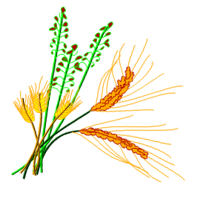
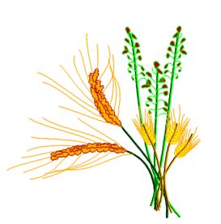
MỞ ĐẦU
Trả lời các câu hỏi sau:
1) Thế nào là kể chuyện ?
2) Nhân vật trong truyện có thể là những ai?

Slide 5


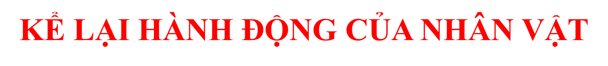
Tập làm văn

Slide 6
Thứ năm ngày 16 - 9 - 2021
Tập làm văn
Kể lại hành động của nhân vật

Slide 7
I. Nhận xét
Đọc truyện “ Bài văn bị điểm không ” và trả lời các câu hỏi sau:

Slide 8
1/ Đọc truyện sau:
Bài văn bị điểm không
- Ba đã bao giờ thấy một bài văn bị điểm không chưa, ba ?
Tôi ngạc nhiên :
- Đề bài khó lắm sao?
- Không. Cô chỉ yêu cầu "Tả bố em đang đọc báo." Có đứa bạn con bảo ba nó không đọc báo, nhưng rồi nó bịa ra, cũng được 6 điểm.
Tôi thở dài :
- Còn đứa bị điểm không, nó tả thế nào ?
- Nó không tả, không viết gì hết. Nó nộp giấy trắng cho cô. Hôm trả bài, cô giận lắm. Cô hỏi : "Sao trò không chịu làm bài ?" Nó cứ làm thinh. Mãi sau nó mới bảo: "Thưa cô, con không có ba. “Nghe nó nói, cô con sững người. Té ra ba nó hi sinh từ khi nó mới sanh. Cô mới nhận lớp nên không biết, ba ạ, cả lớp con ai cũng thấy buồn. Lúc ra về, có đứa hỏi : “Sao mày không tả ba của đứa khác ?" Nó chỉ cúi đầu, hai giọt nước mắt chảy dài xuống má.
Chuyện về cậu học trò có bài văn bị điểm không đã để lại trong tôi một nỗi đau, nhưng cũng để lại một bài học về lòng trung thực.
Theo NGUYỄN QUANG SÁNG

Slide 9
1) Ghi lại vắn tắt những hành động của cậu bé bị điểm không trong truyện. Theo em, mỗi hành động của cậu bé nói lên điều gì?
2) Các hành động nói trên được kể theo thứ tự như thế nào?

Slide 10
Giờ
làm bài :
Giờ
trả bài :
Lúc
ra về :
Không làm bài, nộp giấy trắng cho cô
Cậu bé lặng thinh. Cô giáo hỏi, cậu xúc động, tủi thân vì không có cha
Cậu bé khóc khi bạn hỏi

Slide 11
Theo em, mỗi hành động của cậu bé nói lên điều gì?
Mỗi hành động của cậu bé nói lên tình yêu với cha, tính cách trung thực của cậu.

Slide 12
Các hành động nói trên được kể theo thứ tự như thế nào?
Hành động xảy ra trước thì kể trước, hành động xảy ra sau thì kể sau

Slide 13
II. Ghi nhớ:
Khi kể chuyện, cần chú ý:
Chọn kể những hành động tiêu biểu của nhân vật.
2. Thông thường, nếu hành động nào xảy ra trước thì kể trước, xảy ra sau thì kể sau.

Slide 14
III. Luyện tập :
Chim Sẻ và chim Chích là đôi bạn thân nhưng tính tình khác nhau. Chích sởi lởi, hay giúp bạn. Còn Sẻ thì đôi khi bụng dạ hẹp hòi. Dưới đây là một số hành động của hai nhân vật ấy trong câu chuyện Bài học quý. Em hãy điền tên nhân vật Chích hoặc Sẻ vào trước hành động thích hợp và sắp xếp các hành động ấy thành một câu chuyện :

Slide 15
Sẻ
1.Một hôm,….. được bà gửi cho một hộp hạt kê.
2.Thế là hằng ngày…….nằm trong tổ ăn hạt kê một mình.
3. ……. đi kiếm mồi, tìm được những hạt kê ngon lành ấy.
4.Khi ăn hết, ……bèn quẳng chiếc hộp đi.
5……….không muốn chia cho ……….cùng ăn.
Sẻ
Chích
Sẻ
Sẻ
Chích

Slide 16
Chích
6……….bèn gói cẩn thận những hạt kê còn sót lại vào một chiếc lá, rồi đi tìm người bạn thân của mình.
7.Gió đưa những hạt kê còn sót lại trong hộp bay xa.
8…………vui vẻ đưa cho … .một nửa.
9……….ngượng nghịu nhận quà của ………..và tự nhủ:”………..đã cho mình một bài học quý về tình bạn.”
Chích
Sẻ
Sẻ
Chích
Chích

Slide 17
1
1.Một hôm,….. được bà gửi cho một hộp hạt kê.
2.Thế là hằng ngày…….nằm trong tổ ăn hạt kê một mình.
3. ……. đi kiếm mồi, tìm được những hạt kê
ngon lành ấy.
4.Khi ăn hết, ……bèn quẳng chiếc hộp đi.
5……….không muốn chia cho ……….cùng ăn.
6……….bèn gói cẩn thận những hạt kê còn sót lại vào một chiếc lá, rồi đi tìm người bạn thân của mình.
7.Gió đưa những hạt kê còn sót lại trong hộp bay xa.
8…………vui vẻ đưa cho ………….một nửa.
9……….ngượng nghịu nhận quà của ………..và tự nhủ:”………..đã cho mình một bài học quý về tình bạn.”
Sẻ
Sẻ
3
Chích
6
4
Sẻ
2
Sẻ
Chích
7
Chích
5
8
Chích
Sẻ
9
Sẻ
Chích
Chích

Slide 18
1.Một hôm,….. được bà gửi cho một hộp hạt kê.
5……….không muốn chia cho ……….cùng ăn.
2.Thế là hằng ngày…….nằm trong tổ ăn hạt kê một mình.
4.Khi ăn hết, ……bèn quẳng chiếc hộp đi.
7.Gió đưa những hạt kê còn sót lại trong hộp bay xa.
3. ……. đi kiếm mồi, tìm được những hạt kê ngon lành ấy.
6……….bèn gói cẩn thận những hạt kê còn sót lại vào một chiếc lá, rồi đi tìm người bạn thân của mình.
8…………vui vẻ đưa cho ………….một nửa.
9……….ngượng nghịu nhận quà của ………..và tự nhủ:”………..đã cho mình một bài học quý về tình bạn.”
Sẻ
Sẻ
Chích
Sẻ
Sẻ
Chích
Chích
Chích
Sẻ
Sẻ
Chích
Chích

Slide 19
Ai nhanh – Ai đúng?
Chọn từ thích hợp điền vào chỗ chấm
Khi kể chuyện cần chú ý :
- Chọn kể những …………tiêu biểu của nhân vật.
- Thông thường, nếu hành động nào xảy ra trước thì ………,hành động nào…… sau thì kể sau.
hành động
kể trước
xảy ra

Slide 20

DẶN DÒ
Hoàn thành các bài tập vào vở
Chuẩn bị bài sau: Tả ngoại hình của nhân vật trong bài văn kể chuyện.

Slide 21
Thứ năm ngày 16 - 9 - 2021
Tập làm văn
Kể lại hành động của nhân vật
Toán
Hàng và lớp

Slide 22
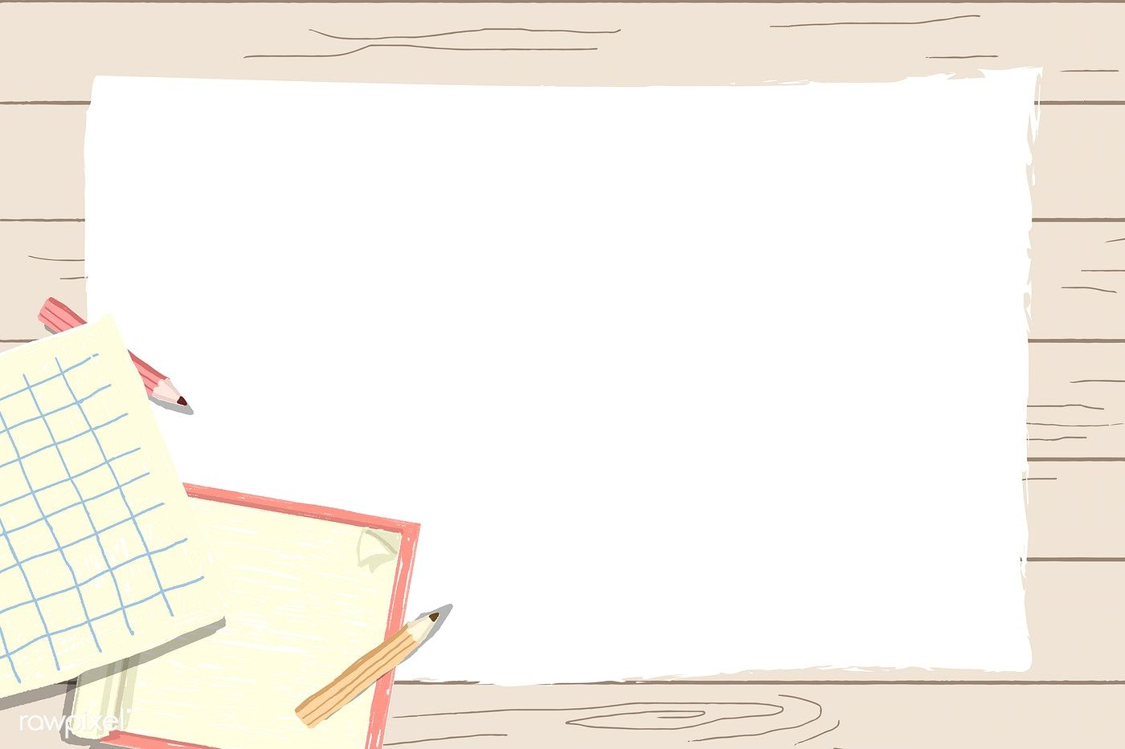
Ôn lại bài cũ

Slide 23

Câu 1. Đọc số và cho biết số đó gồm những hàng nào?
454 721
87 563
Câu 2.
Số bé nhất có 6 chữ số khác nhau là số nào?
Số lớn nhất có 6 chữ số khác nhau là số nào?

Slide 24

Toán
Hàng và lớp

Slide 25
Nêu các chữ số ở các hàng của số 654 321?
Hãy nêu tên các hàng đã học theo thứ tự từ nhỏ đến lớn?
Lớp nghìn
Lớp đơn vị
Số
Hàng
trăm nghìn
Hàng
chục nghìn
Hàng nghìn
Hàng trăm
Hàng chục
Hàng đơn vị
321
3
2
1
Đọc số?
Lớp nghìn gồm mấy hàng?
Đó là những hàng nào?
Lớp đơn vị gồm mấy hàng?
Đó là những hàng nào?
654 000
6
5
4
0
0
0
Đọc số?
654 321
6
5
4
3
2
1
Đọc số?

Slide 26


Lớp đơn vị gồm mấy hàng? Đó là những hàng nào?
Lớp đơn vị gồm 3 hàng:
Hàng đơn vị
Hàng chục
Hàng trăm
Lớp nghìn gồm mấy hàng? Đó là những hàng nào?
Lớp nghìn gồm 3 hàng:
Hàng nghìn
Hàng chục nghìn
Hàng trăm nghìn

Slide 27

Thực hành

Slide 28
Bài 1. Viết theo mẫu:
Đọc số | Viết số | Lớp nghìn |  |  | Lớp đơn vị
 |  | Hàng trăm nghìn | Hàng chục nghìn | Hàng nghìn | Hàng trăm | Hàng chục | Hàng đơn vị
Năm mươi tư nghìn ba trăm mười hai | 54 312 |  | 5 | 4 | 3 | 1 | 2
Bốn mươi lăm nghìn hai trăm mười ba
 | 54 302
 |  | 6 | 5 | 4 | 3 | 0 | 0
Chín trăm mười hai nghìn tám trăm
45 213
4
5
2
1
3
Năm mươi tư nghìn ba trăm linh hai
5
4
3
0
2
Sáu trăm năm mươi tư nghìn ba trăm
654 300
912 800
9
1
2
8
0
0

Slide 29
Bài 2.
a) Đọc các số sau và cho biết chữ số 3 ở mỗi số đó thuộc hàng nào, lớp nào:
46 307 ;
56 032 ;
123 517 ;
305 804 ;
960 783.
960 783: Chín trăm sáu mươi nghìn bảy trăm tám mươi ba.
Chữ số 3 thuộc hàng đơn vị, lớp đơn vị.
305 804: Ba trăm linh năm nghìn tám trăm linh bốn.
Chữ số 3 thuộc hàng trăm nghìn, lớp nghìn.
Mẫu:
46 307: Bốn mươi sáu nghìn ba trăm linh bảy.
Chữ số 3 thuộc hàng trăm, lớp đơn vị.
123 517: Một trăm hai mươi ba nghìn năm trăm mười bảy.
Chữ số 3 thuộc hàng nghìn, lớp nghìn.
56 032: Năm mươi sáu nghìn không trăm ba mươi hai.
Chữ số 3 thuộc hàng chục, lớp đơn vị.

Slide 30
b) Ghi giá trị của chữ số 7 trong mỗi số ở bảng sau (theo mẫu):
Số | 38 753 | 67 021 | 79 518 | 302 671 | 715 519
Giá trị của chữ số 7 | 700
7000
70 000
70
700 000
Giá trị của chữ số phụ thuộc vào vị trí của chữ số đó ở mỗi hàng. Tức là chữ số đứng ở hàng nào sẽ mang giá trị của hàng đó.

Slide 31
Bài 3. Viết mỗi số sau thành tổng (theo mẫu):
52 314 ; 503 060 ; 83 760 ; 176 091.
Mẫu:
52 314
=
50 000
+
2000
+
300
+
10
+
4
503 060
=
500 000
+
3000
+
60
83 760
=
+
3000
+
700
+
60
80 000
=
+
70 000
+
6000
+
90
+
176 091
100 000
1
Giá trị của mỗi số bằng tổng giá trị của các chữ số ở các hàng tạo nên số đó.

Slide 32
Bài 4. Viết số, biết số đó gồm:
5 trăm nghìn, 7 trăm, 3 chục và 5 đơn vị:
3 trăm nghìn, 4 trăm và 2 đơn vị:
2 trăm nghìn, 4 nghìn và 6 chục:
8 chục nghìn và 2 đơn vị:
500 735
300 402
204 060
80 002

Slide 33
Bài 5. Viết số thích hợp vào chỗ chấm (theo mẫu):
Mẫu:
Lớp nghìn của số 832 573 gồm các chữ số:
8 ; 3 ; 2
6
0
3
Lớp nghìn của số 603 786 gồm các chữ số: ... ; ... ; ... .
Lớp đơn vị của số 603 785 gồm các chữ số: ... ; ... ; ... .
Lớp đơn vị của số 532 004 gồm các chữ số: ... ; ... ; ... .
7
8
5
0
0
4

Slide 34

Dặn dò
- Hoàn thành vở bài tập Toán trang 10.
- Chuẩn bị bài “So sánh các số có nhiều chữ số”.

Slide 35
NGHỈ 3 PHÚT

Slide 36
Tập đọc
Truyện cổ nước mình
(Theo Lâm Thị Mỹ Dạ)

Slide 37
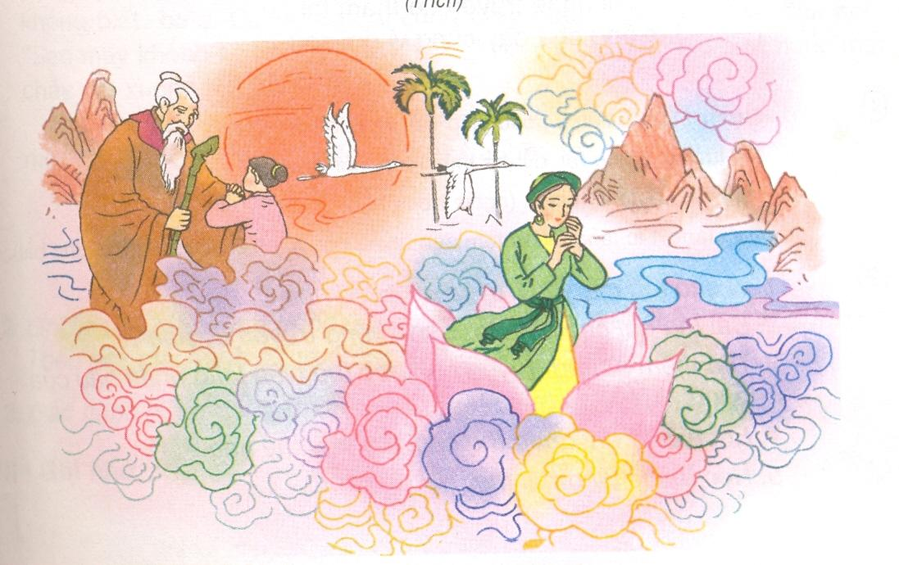
Những nhân vật đó em thường gặp ở đâu?
Bức tranh có những nhân vật nào?

Slide 38
Tập đọc
Truyện cổ nước mình
(Trích)
Theo LÂM THỊ MỸ DẠ

Slide 39
Truyện cổ nước mình
Tôi yêu truyện cổ nước tôi
Vừa nhân hậu lại tuyệt vời sâu xa
Thương người rồi mới thương ta
Yêu nhau dù mấy cách xa cũng tìm
Ở hiền thì lại gặp hiền
Người ngay thì được phật, tiên độ trì.
Mang theo truyện cổ tôi đi
Nghe trong cuộc sống thầm thì tiếng xưa
Vàng cơn nắng, trắng cơn mưa
Con sông chảy có rặng dừa nghiêng soi.
Đời cha ông với đời tôi
Như con sông với chân trời đã xa
Chỉ còn truyện cổ thiết tha
Cho tôi nhận mặt ông cha của mình.
Rất công bằng, rất thông minh
Vừa độ lượng lại đa tình, đa mang
Thị thơm thị giấu người thơm
Chăm làm thì được áo cơm cửa nhà
Đẽo cày theo ý người ta
Sẽ thành khúc gỗ chẳng ra việc gì
Tôi nghe truyện cổ thầm thì
Lời ông cha dạy cũng vì đời sau.
Theo LÂM THỊ MỸ DẠ

Slide 40

Bài thơ được chia thành 5 đoạn:
Bài thơ được chia thành mấy đoạn?
Đoạn 1: Tôi yêu ..... tiên độ trì.
Đoạn 2: Mang theo ..... rặng dừa nghiêng soi.
Đoạn 3: Đời cha ông ..... ông cha của mình.
Đoạn 4: Rất công bằng ..... chẳng ra việc gì.
Đoạn 5: Phần còn lại.

Slide 41
Luyện đọc
lần 1
Truyện cổ nước mình
1.
4.
Tôi yêu truyện cổ nước tôi
Vừa nhân hậu lại tuyệt vời sâu xa
Thương người rồi mới thương ta
Yêu nhau dù mấy cách xa cũng tìm
Ở hiền thì lại gặp hiền
Người ngay thì được phật, tiên độ trì.
Mang theo truyện cổ tôi đi
Nghe trong cuộc sống thầm thì tiếng xưa
Vàng cơn nắng, trắng cơn mưa
Con sông chảy có rặng dừa nghiêng soi.
Đời cha ông với đời tôi
Như con sông với chân trời đã xa
Chỉ còn truyện cổ thiết tha
Cho tôi nhận mặt ông cha của mình.
Rất công bằng, rất thông minh
Vừa độ lượng lại đa tình, đa mang
Thị thơm thị giấu người thơm
Chăm làm thì được áo cơm cửa nhà
Đẽo cày theo ý người ta
Sẽ thành khúc gỗ chẳng ra việc gì
Tôi nghe truyện cổ thầm thì
Lời ông cha dạy cũng vì đời sau.
Theo LÂM THỊ MỸ DẠ
2.
5.
3.

Slide 42
Luyện đọc
- Từ ngữ:
truyện cổ
, sâu xa
, rặng
, nghiêng soi
thiết tha
, đẽo cày
- Toàn bài đọc với giọng nhẹ nhàng, tình cảm, trầm lắng pha lẫn niềm tự hào.

Slide 43
Luyện đọc
lần 2
Truyện cổ nước mình
1.
4.
Tôi yêu truyện cổ nước tôi
Vừa nhân hậu lại tuyệt vời sâu xa
Thương người rồi mới thương ta
Yêu nhau dù mấy cách xa cũng tìm
Ở hiền thì lại gặp hiền
Người ngay thì được phật, tiên độ trì.
Mang theo truyện cổ tôi đi
Nghe trong cuộc sống thầm thì tiếng xưa
Vàng cơn nắng, trắng cơn mưa
Con sông chảy có rặng dừa nghiêng soi.
Đời cha ông với đời tôi
Như con sông với chân trời đã xa
Chỉ còn truyện cổ thiết tha
Cho tôi nhận mặt ông cha của mình.
Rất công bằng, rất thông minh
Vừa độ lượng lại đa tình, đa mang
Thị thơm thị giấu người thơm
Chăm làm thì được áo cơm cửa nhà
Đẽo cày theo ý người ta
Sẽ thành khúc gỗ chẳng ra việc gì
Tôi nghe truyện cổ thầm thì
Lời ông cha dạy cũng vì đời sau.
Theo LÂM THỊ MỸ DẠ
2.
5.
3.

Slide 44
Luyện đọc
Tôi yêu truyện cổ nước tôi
Vừa nhân hậu lại tuyệt vời sâu xa
Thương người rồi mới thương ta
Yêu nhau dù mấy cách xa cũng tìm
Rất công bằng, rất thông minh
Vừa độ lượng lại đa tình, đa mang

Slide 45
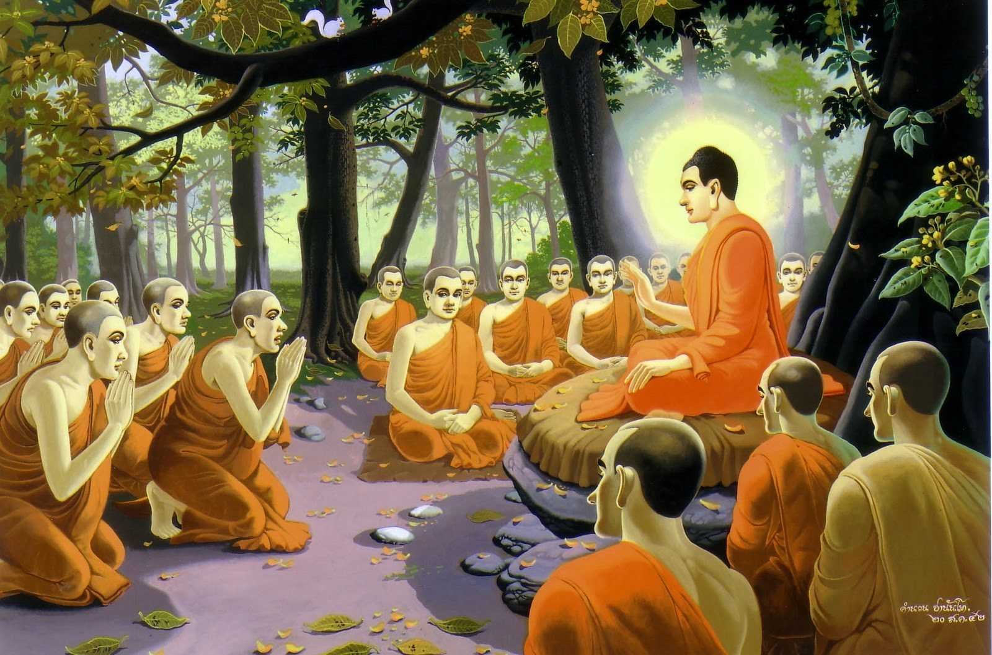
Độ trì: (phật, tiên...) cứu giúp và che chở cho con người.

Slide 46
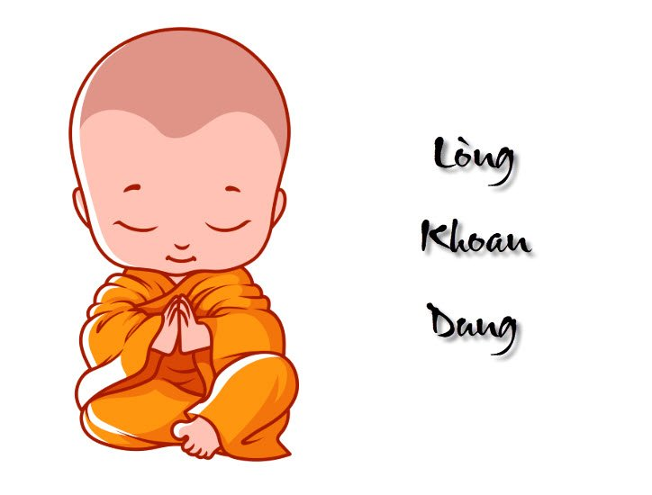
Độ lượng: rộng rãi, dễ tha thứ cho người khác.

Slide 47
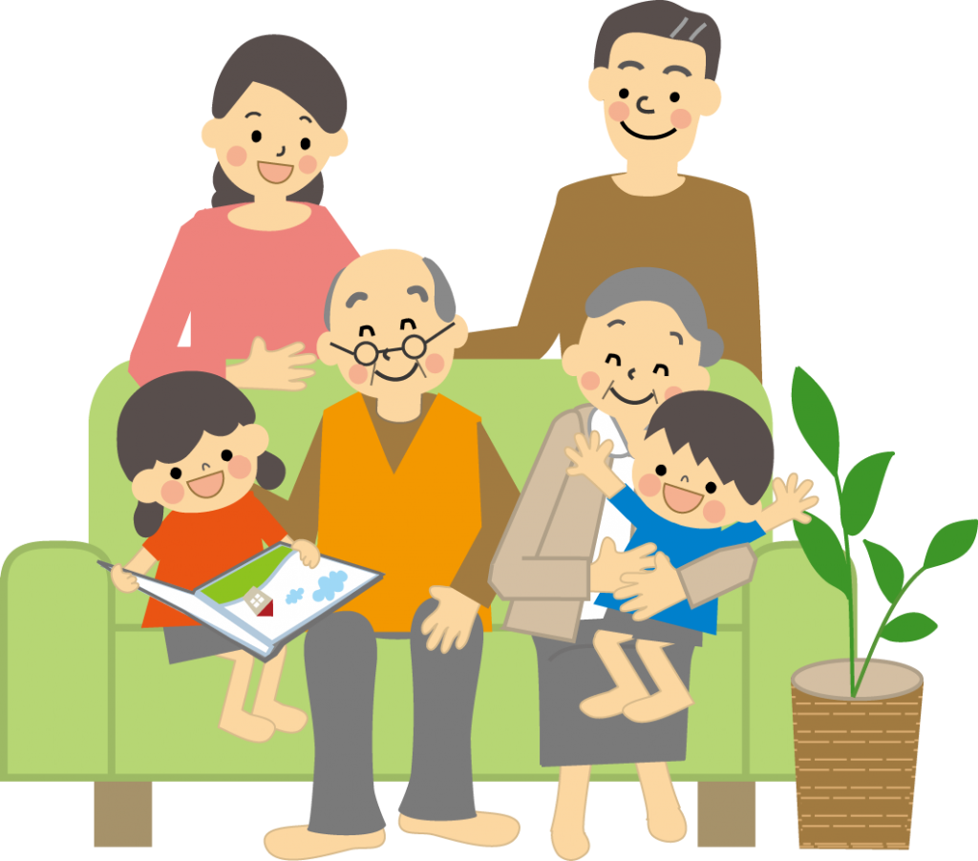
Đa tình: giàu tình cảm (nghĩa trong bài).

Slide 48
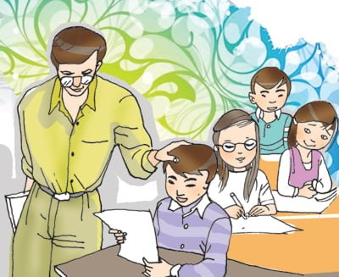
Đa mang: lo lắng, quan tâm đến nhiều người, nhiều việc (nghĩa trong bài).

Slide 49
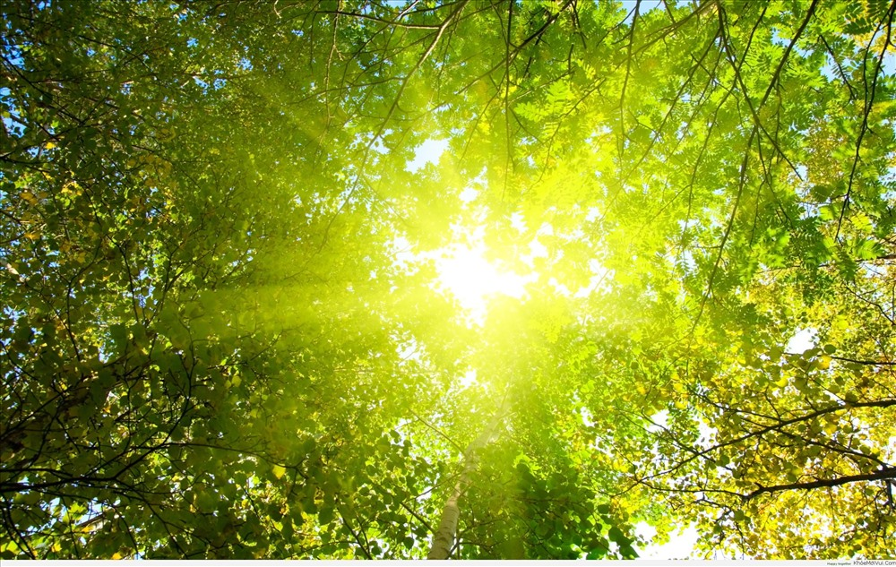
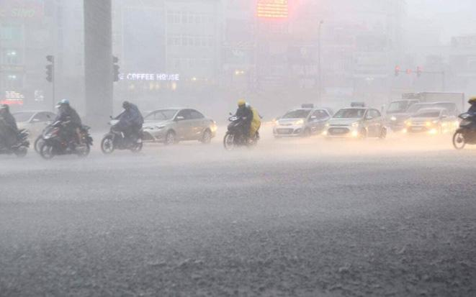
Vàng cơn nắng, trắng cơn mưa: đã trải qua bao nhiêu thời gian, bao nhiêu nắng mưa.

Slide 50

Nhận mặt: truyện cổ giúp cho ta nhận ra bản sắc dân tộc, những truyền thống tốt đẹp của ông cha như công bằng, thông minh, nhân hậu...

Slide 51
Luyện đọc
lần 3
Truyện cổ nước mình
1.
4.
Tôi yêu truyện cổ nước tôi
Vừa nhân hậu lại tuyệt vời sâu xa
Thương người rồi mới thương ta
Yêu nhau dù mấy cách xa cũng tìm
Ở hiền thì lại gặp hiền
Người ngay thì được phật, tiên độ trì.
Mang theo truyện cổ tôi đi
Nghe trong cuộc sống thầm thì tiếng xưa
Vàng cơn nắng, trắng cơn mưa
Con sông chảy có rặng dừa nghiêng soi.
Đời cha ông với đời tôi
Như con sông với chân trời đã xa
Chỉ còn truyện cổ thiết tha
Cho tôi nhận mặt ông cha của mình.
Rất công bằng, rất thông minh
Vừa độ lượng lại đa tình, đa mang
Thị thơm thị giấu người thơm
Chăm làm thì được áo cơm cửa nhà
Đẽo cày theo ý người ta
Sẽ thành khúc gỗ chẳng ra việc gì
Tôi nghe truyện cổ thầm thì
Lời ông cha dạy cũng vì đời sau.
Theo LÂM THỊ MỸ DẠ
2.
5.
3.

Slide 52

Câu 1. Vì sao tác giả yêu truyện cổ nước nhà?
- Vì truyện cổ của nước mình rất nhân hậu, ý nghĩa rất sâu xa.
- Vì truyện cổ giúp ta nhận ra những phẩm chất quý báu của cha ông: công bằng, thông minh, độ lượng, đa tình, đa mang.
- Vì truyện cổ truyền cho đời sau nhiều lời răn dạy quý báu của cha ông: nhân hậu, ở hiền gặp lành, chăm làm, tự tin.

Slide 53

Câu 2. Bài thơ gợi cho em nhớ đến những truyện cổ nào?
Chi tiết nào cho em biết điều đó?
- Tấm Cám (Thị thơm thị giấu người thơm)
🡪 Thể hiện sự công bằng trong cuộc sống: người chăm chỉ, hiền lành sẽ được phù hộ, giúp đỡ như cô Tấm, còn mẹ con Cám tham lam đọc ác sẽ bị trừng trị.
- Đẽo cày giữa đường (Đẽo cày theo ý người ta)
🡪 Khuyên người ta phải tự tin, nếu thấy ai nói gì cũng cho là phải thì sẽ chẳng làm nên công chuyện gì.

Slide 54

Câu 3. Em biết những truyện cổ nào thể hiện lòng nhân hậu của người Việt Nam ta? Nêu ý nghĩa của câu chuyện đó.
- Thạch Sanh: Ca ngợi Thạch Sanh hiền lành, chăm chỉ, biết giúp đỡ người khác sẽ được hưởng hạnh phúc, còn Lý Thông gian tham, độc ác bị trừng trị thích đáng.
- Sự tích hồ Ba Bể: Ca ngợi mẹ con bà goá giàu lòng nhân ái sẽ được đền đáp xứng đáng.
- Nàng tiên Ốc: Ca ngợi nàng tiên Ốc biết yêu thương, giúp đỡ người yếu.

Slide 55

Câu 4. Em hiểu ý hai dòng thơ cuối bài như thế nào?
🡪 Hai dòng thơ cuối bài là lời ông cha răn dạy con cháu đời sau: Hãy sống nhân hậu, độ lượng, công bằng, chăm chỉ, tự tin.

Slide 56
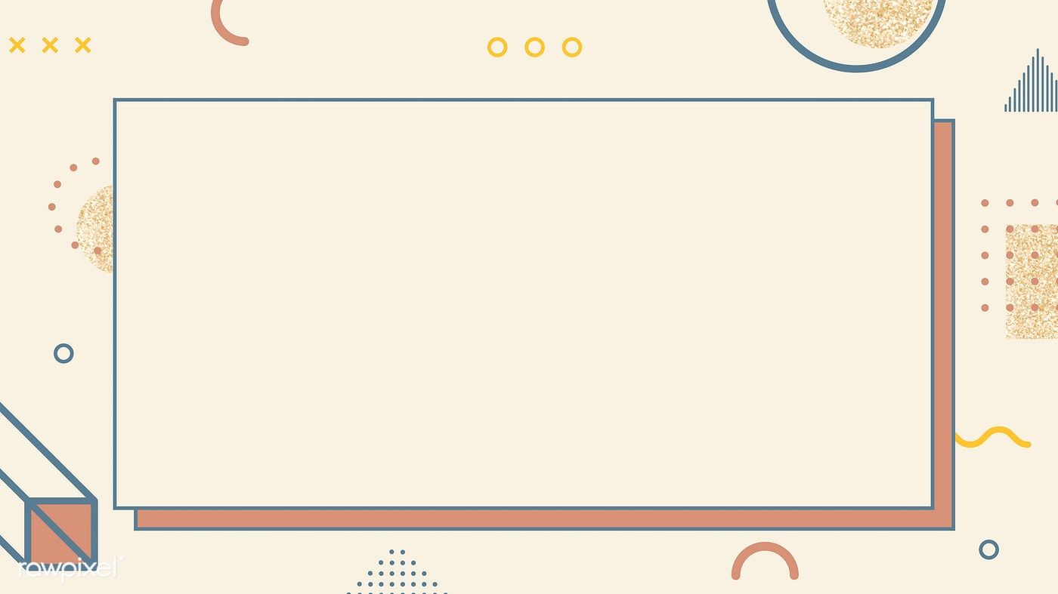
Nội dung
Ca ngợi kho tàng truyện cổ của đất nước. Đó là những câu chuyện vừa nhân hậu, vừa thông minh, vừa chứa đựng kinh nghiệm sống quý báu của cha ông.
Bài thơ “Truyện cổ nước mình” nói lên điều gì?

Slide 57

Luyện đọc diễn cảm

Slide 58
Tôi yêu truyện cổ nước tôi
Vừa nhân hậu lại tuyệt vời sâu xa
Thương người rồi mới thương ta
Yêu nhau dù mấy cách xa cũng tìm
Ở hiền thì lại gặp hiền
Người ngay thì được phật, tiên độ trì.
Mang theo truyện cổ tôi đi
Nghe trong cuộc sống thầm thì tiếng xưa
Vàng cơn nắng, trắng cơn mưa
Con sông chảy có rặng dừa nghiêng soi.
yêu
nhân hậu
sâu xa
Thương người
dù mấy cách xa
Ở hiền
Người ngay
Vàng
trắng

Slide 59

Học thuộc lòng bài thơ

Slide 60
Tôi yêu truyện cổ nước tôi
Vừa nhân hậu lại tuyệt vời sâu xa
Thương người rồi mới thương ta
Yêu nhau dù mấy cách xa cũng tìm
Ở hiền thì lại gặp hiền
Người ngay thì được phật, tiên độ trì.
Mang theo truyện cổ tôi đi
Nghe trong cuộc sống thầm thì tiếng xưa
Vàng cơn nắng, trắng cơn mưa
Con sông chảy có rặng dừa nghiêng soi.

Slide 61

Dặn dò
- Học thuộc lòng bài “Truyện cổ nước mình”.
- Chuẩn bị bài “Thư thăm bạn”.

Slide 62
Tập đọc
Truyện cổ nước mình
(Theo Lâm Thị Mỹ Dạ)
Nội dung: Ca ngợi kho tàng truyện cổ của đất nước. Đó là những câu chuyện vừa nhân hậu, vừa thông minh, vừa chứa đựng kinh nghiệm sống quý báu của cha ông.
Địa lí
Dãy Hoàng Liên Sơn

Slide 63
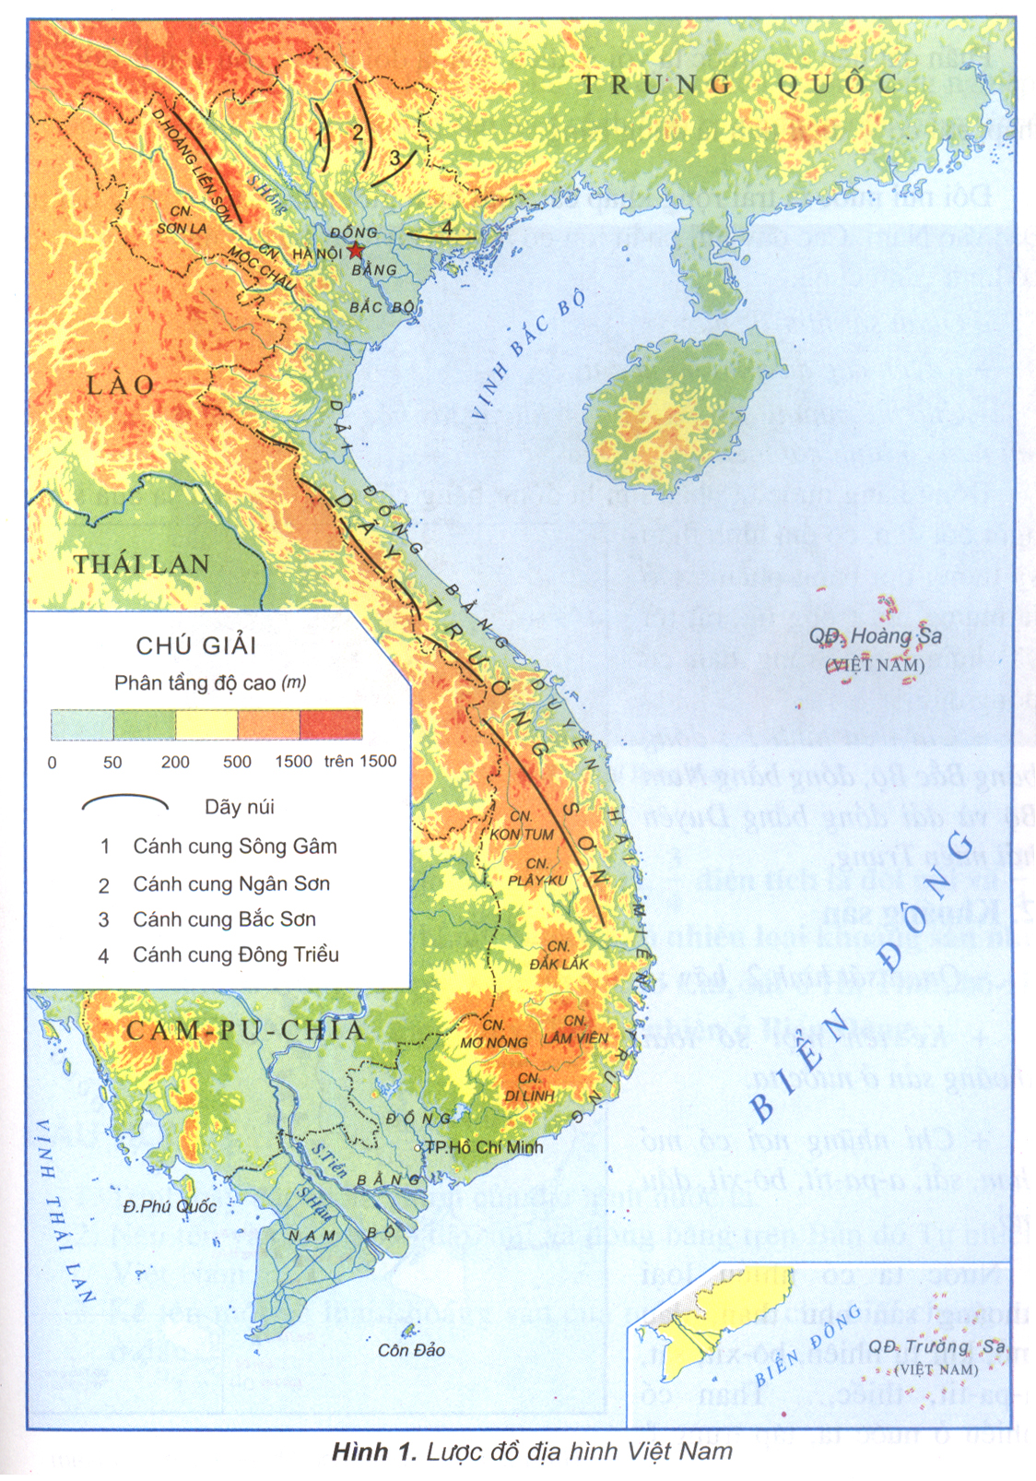

Slide 64
HÃY CHỈ RA DÃY HOÀNG LIÊN SƠN?

Slide 65

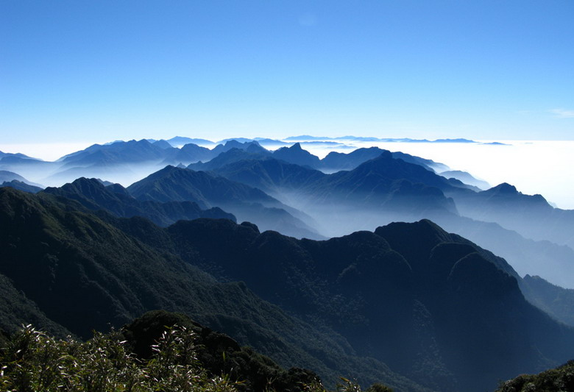
ĐỊA LÍ
Dãy Hoàng Liên Sơn

Slide 66

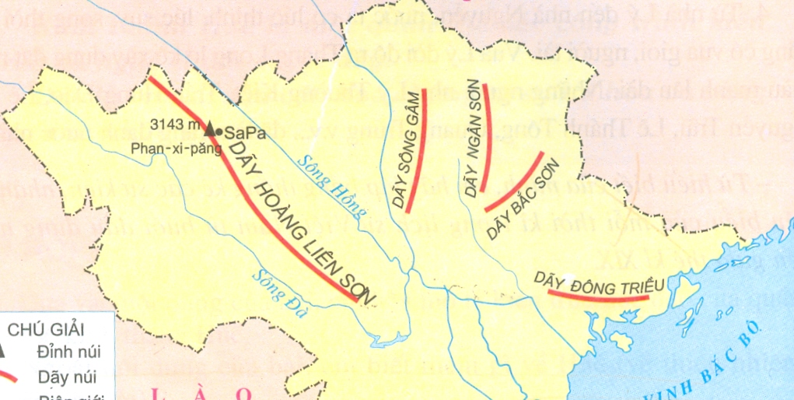
1. Hoàng Liên Sơn - dãy núi cao và đồ sộ nhất Việt Nam

Slide 67
HÃY CHỈ DÃY:HOÀNG LIÊN SƠN,SÔNG GÂM,NGÂN SƠN,BẮC SƠN,ĐÔNG TRIỀU.

Slide 68
Dãy núi sông Gâm
Dãy núi Ngân Sơn
Dãy núi Bắc Sơn
Dãy núi Hoàng Liên Sơn
Dãy núi Đông Triều
Hình 1. Lược đồ các dãy núi chính ở Bắc Bộ

Slide 69
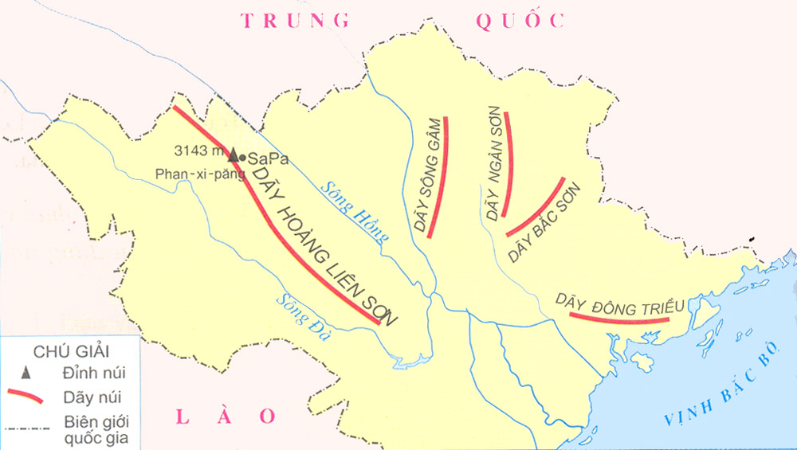
Sông Hồng
Sông Đà

Slide 70
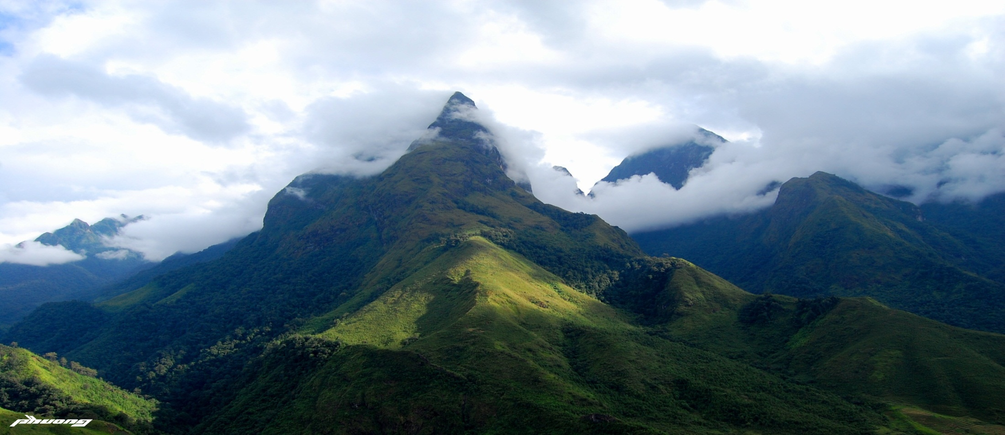
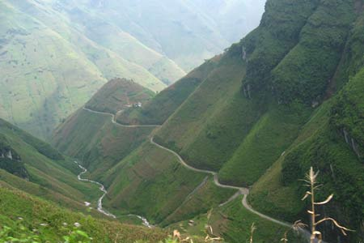

Slide 71
ở phía Bắc nước ta, giữa sông Hồng và sông Đà.
Vị trí:
180km.
Chiều dài:
Chiều rộng:
Gần 30km.
Hoµng Liªn S¬n
Dãy núi cao và đồ sộ nhất Việt Nam.
Độ cao:
Đỉnh:
Có nhiều đỉnh nhọn.
Sườn:
Rất dốc.
Thung lũng:
Thường hẹp và sâu

Slide 72

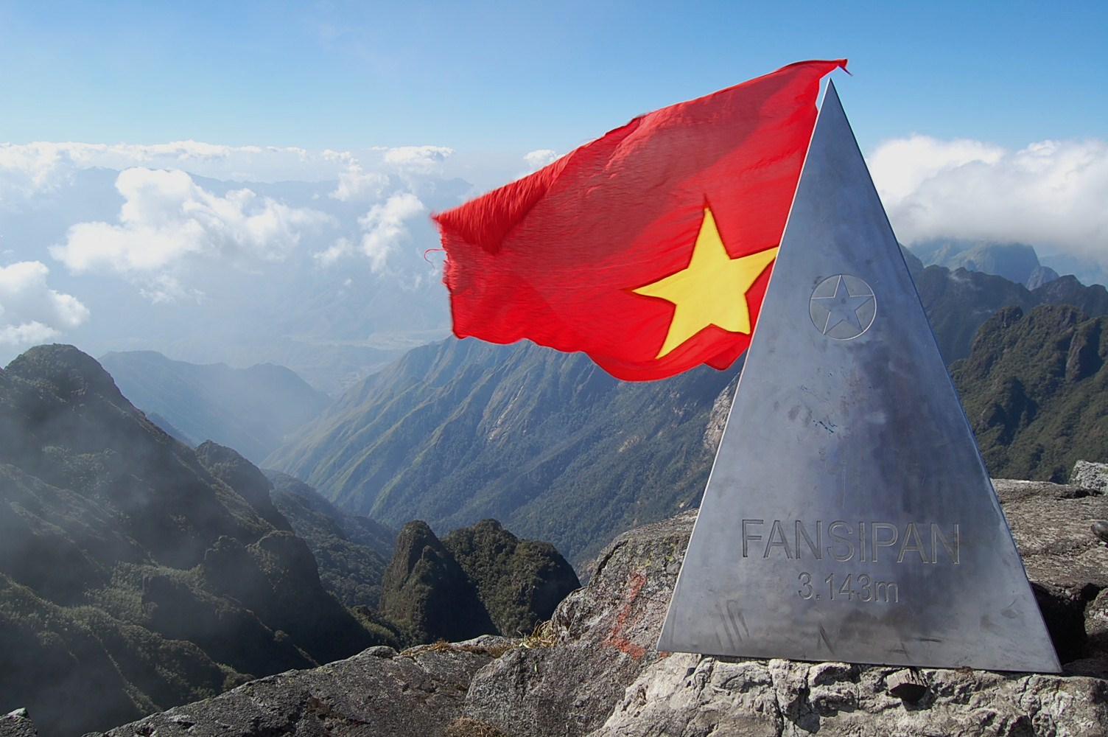
Đỉnh Phan-xi-păng
nóc nhà Tổ quốc

Slide 73
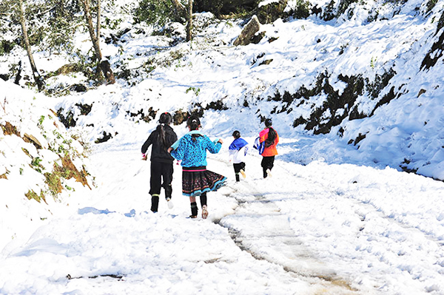
2.KHÍ HẬU Ở NHỮNG NƠI CAO LẠNH QUANH NĂM

Slide 74
Sa Pa
Quan sát hình 1 chỉ vị trí của Sa Pa.

Slide 75

Dựa vào bảng số liệu sau, em hãy nhận xét về nhiệt độ của Sa Pa vào tháng 1 và tháng 7.
Địa điểm | Nhiệt độ (⁰C)
 | Tháng 1 | Tháng 7
Sa Pa (1570m) | 9 | 20

Slide 76
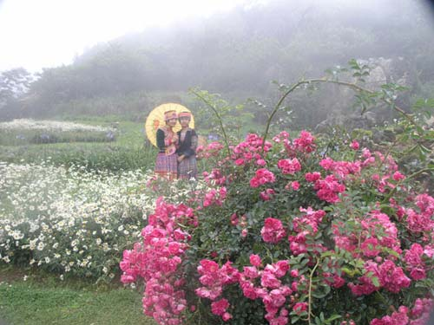
Sa Pa có khí hậu mát mẻ, phong cảnh đẹp nên đã trở thành nơi du lịch, nghỉ mát lí tưởng của vùng núi phía bắc

Slide 77
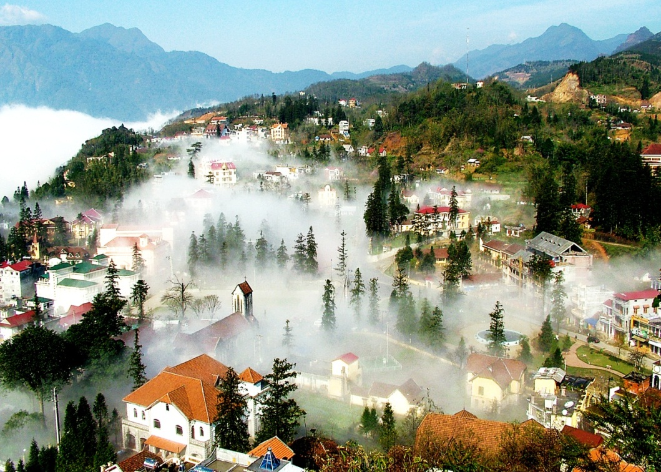
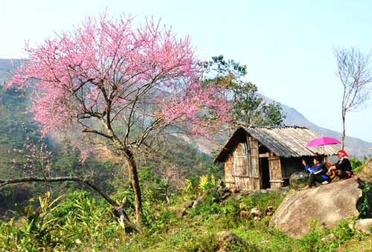
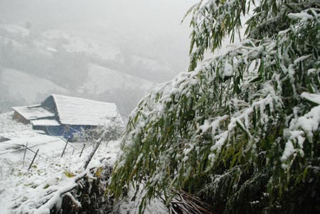
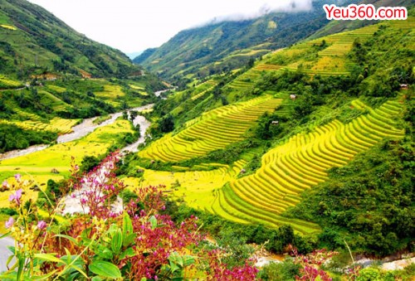

Slide 78
Ai nhanh! Ai nhanh!
Bạn hãy tìm từ ngữ thích hợp điền vào chỗ trống cho hoàn chỉnh nội dung sau :
Dãy Hoàng Liên Sơn nằm giữa sông ……….... và sông …… Đây là dãy núi ……, ………...nhất nước ta, có nhiều đỉnh………, sườn ………, thung lũng ………và.…… Khí hậu ở những nơi cao ……… quanh năm.
Hồng
Đà
cao
đồ sộ
nhọn
dốc
hẹp
sâu
lạnh

Slide 79

Bài học:
Dãy Hoàng Liên Sơn nằm giữa sông Hồng
và Sông Đà. Đây là dãy núi cao, đồ sộ nhất
nước ta, có nhiều đỉnh nhọn sườn dốc,
thung lũng hẹp và sâu. Khí hậu ở những nơi
cao lạnh quanh năm.

Slide 80
Khoa học
Các chất dinh dưỡng có trong thức ăn

Slide 81

Viết bài nào các em
Kiểm tra bài cũ:
Trong quá trình sống, cơ thể lấy những gì từ môi trường và thải ra môi trường những gì ?

Slide 82

KHOA HỌC
CÁC CHẤT DINH DƯỠNG CÓ TRONG THỨC ĂN, VAI TRÒ CỦA CHẤT BỘT ĐƯỜNG

Slide 83

?
Kể tên các thức ăn, đồ uống bạn thường dùng vào các bữa: sáng, trưa, tối.

Slide 84

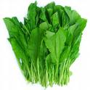
Nói tên các thức ăn, đồ uống có nguồn gốc động vật và thức ăn đồ uống có nguồn gốc thực vật.
Đậu cô ve
Thực vật
Thực vật
Rau cải

Slide 85
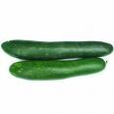
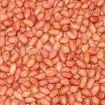
Lạc
Bí đao
Thực vật
Thực vật

Slide 86
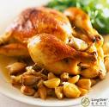
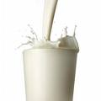
Thịt gà
Sữa bò tươi
Động vật
Động vật

Slide 87


Cá
Nước cam
Động vật
Thực vật

Slide 88

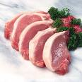
Cơm
Thịt lợn
Thực vật
Động vật

Slide 89

Tôm
Động vật

Slide 90
Thức ăn, đồ uống có nguồn gốc thực vật
Rau cải
Đậu cô ve
Bí đao
Lạc
Nước cam
Cơm

Slide 91
Thức ăn, đồ uống có nguồn gốc động vật
Thịt gà
Sữa bò tươi
Thịt lợn
Cá
Tôm

Slide 92
Người ta có thể phân loại thức ăn theo cách nào khác ?
Dựa vào lượng các chất chứa trong mỗi loại thức ăn, người ta chia thức ăn làm 4 nhóm:

Slide 93
+Nhóm thức ăn chứa nhiều chất bột đường
+ Nhóm thức ăn chứa nhiều chất đạm
+ Nhóm thức ăn chứa nhiều chất béo
+ Nhóm thức ăn chứa nhiều vi ta min và chất khoáng
( Ngoài ra trong nhiều loại thức ăn còn chứa chất xơ và nước).

Slide 94
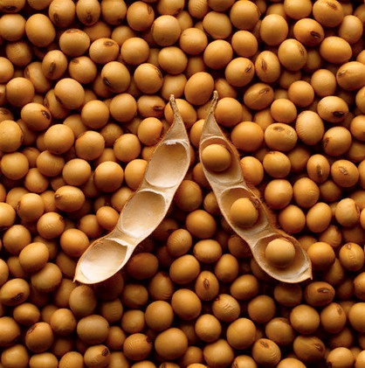
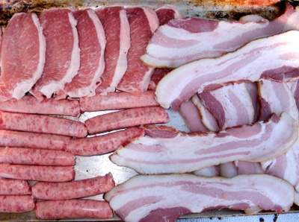
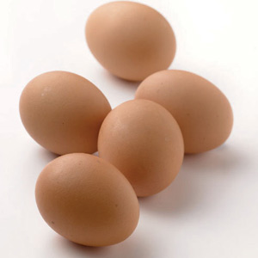
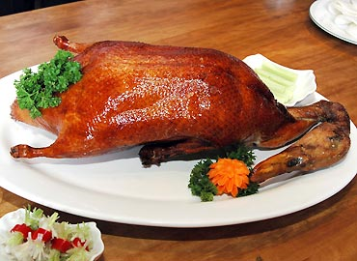
Đậu nành
Thịt lợn
Trứng gà
Vịt quay

Slide 95
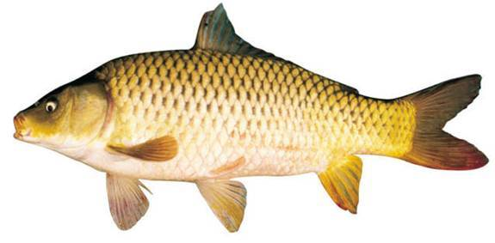
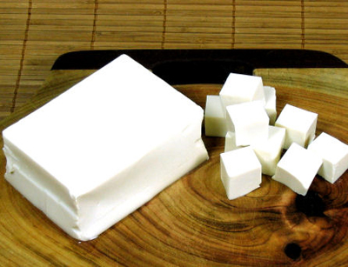
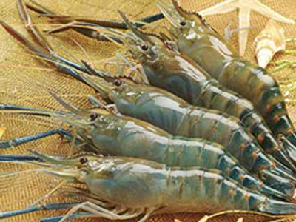
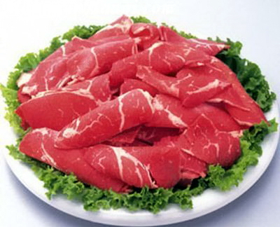
Cá
Đậuphụ
Tôm
Thịt bò

Slide 96
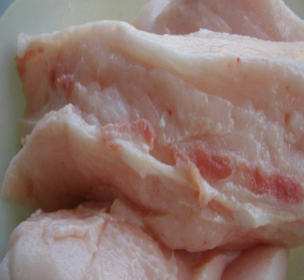
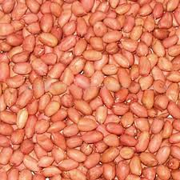
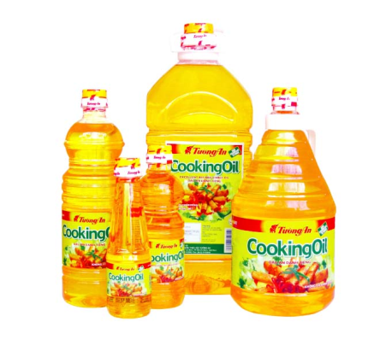
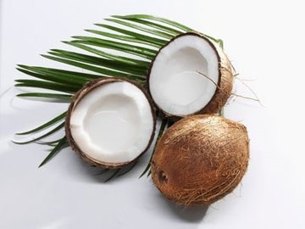
Mỡ lợn
Lạc
Dầu thực vật
Dừa

Slide 97
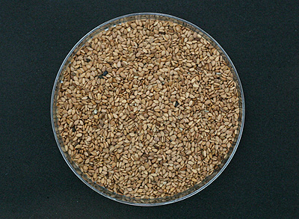
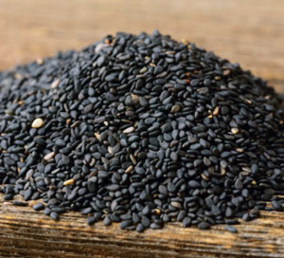
Vừng

Slide 98
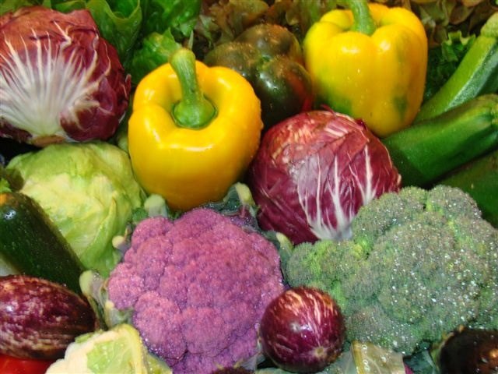

Slide 99
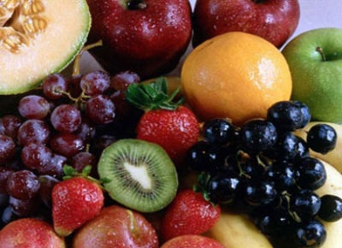

Slide 100

Kể tên một số thức ăn chứa nhiều chất bột đường mà em biết.
?
gạo
ngô
bánh quy
bánh mì
mì sợi
chuối
bún
khoai lang
khoai tây

Slide 101
Các chất bột đường cần thiết như thế nào đối với cơ thể con người ?
?
Các chất bột đường cung cấp năng lượng cần thiết cho mọi hoạt động và duy trì nhiệt độ của cơ thể.

Slide 102
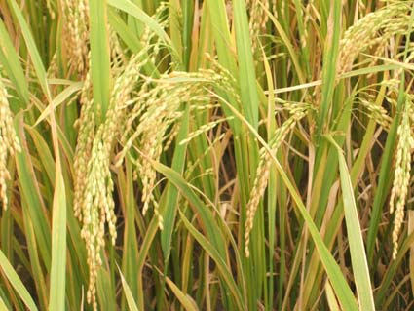
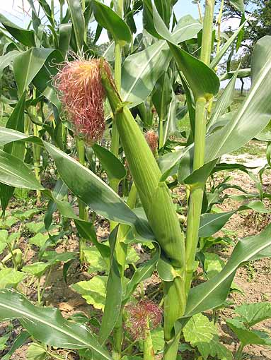
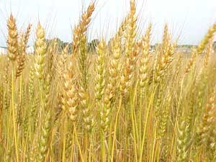



Cây lúa
Cây ngô
Cây lúa mì
Cây chuối
Cây khoai lang
Cây khoai tây

Slide 103



Slide 104

Củng cố - Dặn dò:
-Học thuộc các ghi nhớ
- Chuẩn bị bài sau: “Vai trò của chất đạm và chất béo”.

